Slide 1
JSJV
GAES #2

Slide 2
Integrantes
Jaider Steven Aponte Parra
Kevin Santiago Godoy Tijaro
Julian Santiago Millan Rodriguez
Valentina Sanchez Caicedo

Slide 3
Planteamiento del Problema

Slide 4
Planteamiento del Problema
La empresa lavamatić la italiana ubicada en la localidad de Keneddy , en el barrio San Andres 2, cuenta actualmente con un sistema de información llamado Droop Soft, el cual está desactualizado, Esto conlleva a problemáticas tales como :
Deficiencia en la recepción de pedidos y servicios.
Demora en la asignación de actividades a los empleados.
Ausencia de inventario en el sistema Droop Soft.
Mala organización de los horarios laborales.

Slide 5
Justificación del Proyecto

Slide 6
Justificación del Proyecto
El sistema de información JSJV optimiza y automatiza las funciones manuales observadas en la compañía especializada en el área de lavado de prendas y muebles.
No solo actualizará las funciones de servicios, también implementará funciones en la gestión humana, actividades e inventario.

Slide 7
Objetivos

Slide 8
Objetivo General
El sistema de información JSJV facilitará los procesos para las áreas de gestión humana, gestión de inventarios, gestión de actividades y gestión de servicios, reemplazando el sistema de información actual para la optimización de los procesos productivos de la empresa.

Slide 9
Objetivo Específicos
Facilitará la administración y control de solicitudes de servicio mediante la consulta de un catálogo virtual de servicios
Gestionar el control y organización de las prendas, manejo de stock en los insumos y seguimiento de los mantenimientos de las máquinas .
Facilitar la asignación y agendamiento de las actividades de los empleados según su rol y disponibilidad.
Gestionar horarios de los empleados para el control de los ingresos y salidas.

Slide 10
Delimitación y Alcance

Slide 11
Delimitación y Alcance
Cada rol contará con procesos limitados por un usuario en específico.
El sistema agiliza los diferentes tipos de trabajo de cada usuario, reduciendo en tiempo real las tareas repetitivas y permitiendo el aumento de la comunicación entre todas las áreas que integran la empresa.
El sistema está pensado para una sola actividad comercial.
El sistema contará con una estructura liviana y fácil de procesar para el hardware de la empresa.
El sistema ofrecerá la facilidad de solicitar un servicio para el cliente , sin las opciones de hacerle seguimiento a este.
El sistema no puede influir en las actividades de los trabajadores pero estas están ligadas al sistema.
El sistema obligatoriamente tiene que tener una red internet para poder funcionar.
El sistema de entregas no tendrá rastreo de prendas

Slide 12
Diagrama de Procesos

Slide 13
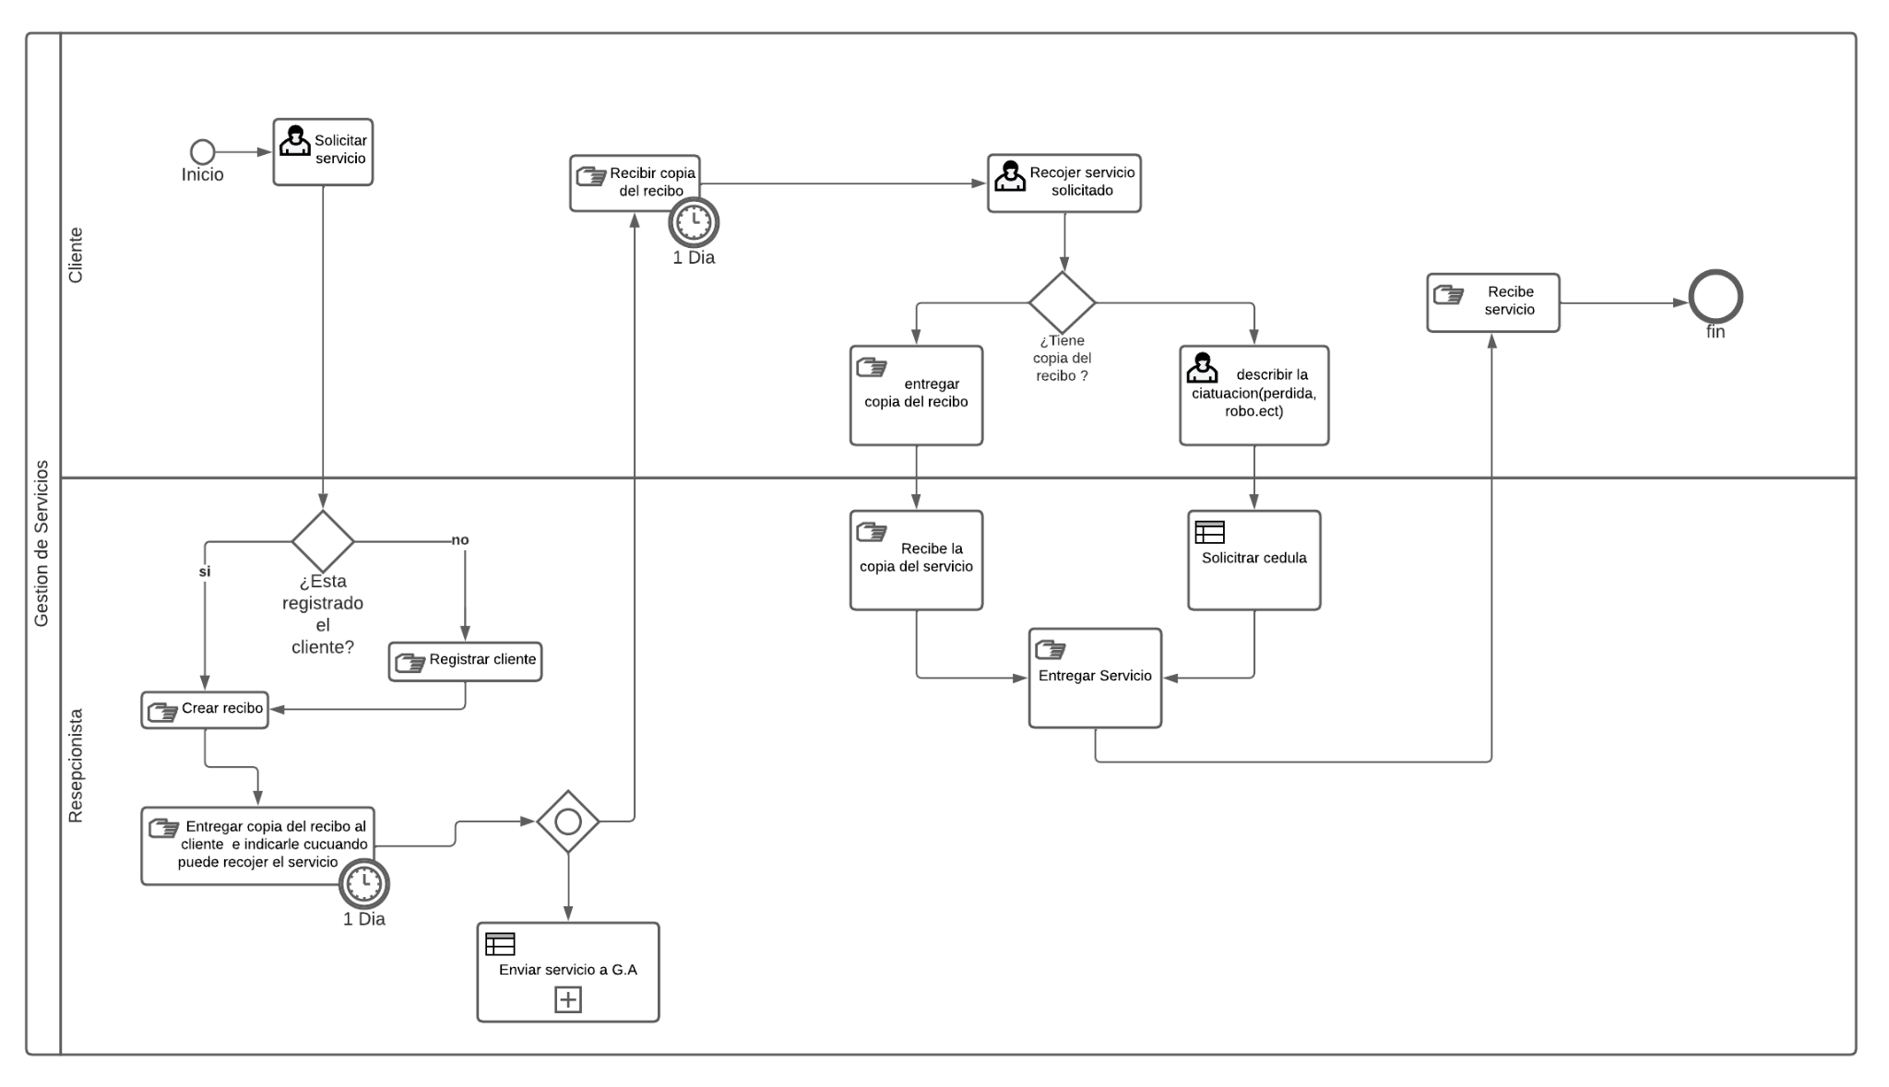
Diagrama de Procesos

Slide 14
Casos de Uso

Slide 15
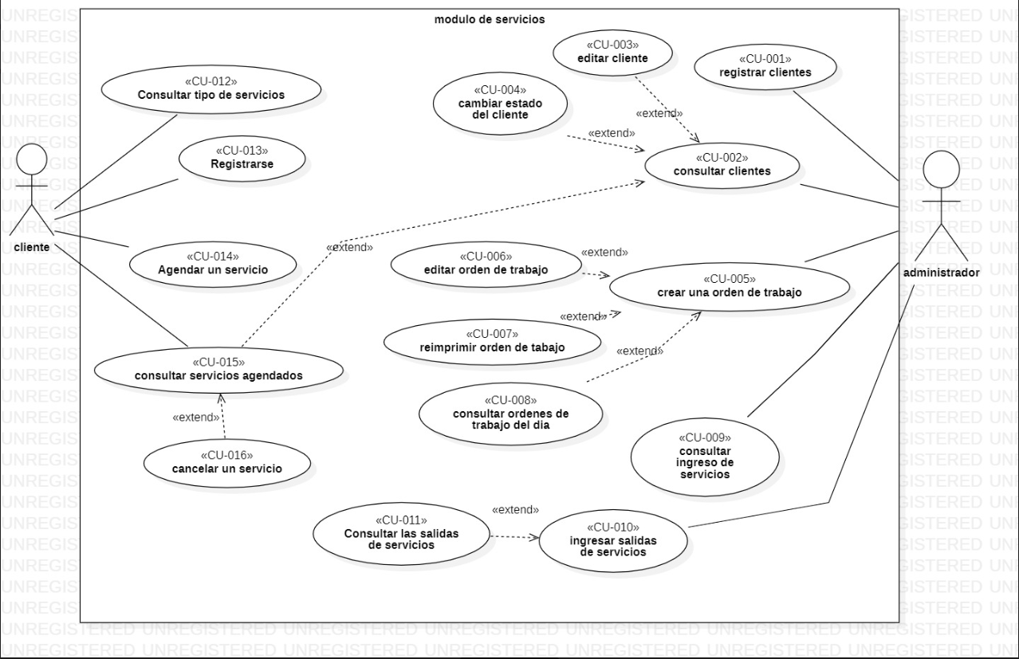
Casos de Uso

Slide 16
Historias de Usuario

Slide 17
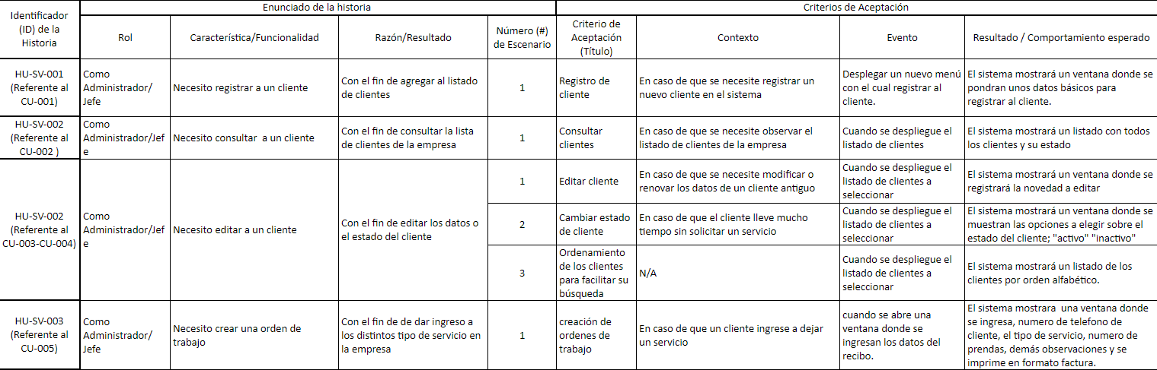
Historias de Usuario

Slide 18
Requerimientos del Sistema

Slide 19
Requisitos Funcionales
Código RF | Descripción | Prioridad | Responsable
RF-001 | El sistema le permitirá al usuario registrar clientes. | Alta | Administrador
RF-002 | El sistema le permitirá al usuario consultar clientes. | Media
RF-003 | El sistema le permitirá al usuario editar clientes. | Media
RF-004 | El sistema permitirá al usuario cambiar el estado de clientes | Media
RF-005 | El sistema permitirá al usuario crear órdenes de trabajo | Alta
RF-006 | El sistema permitirá al usuario editar órdenes de trabajo | Media
RF-007 | El sistema permitirá al usuario reimprimir orden de trabajo | Media
RF-008 | El sistema permitirá al usuario consultar ordenes de trabajo del día | Media
RF-009 | El sistema le permitirá al usuario consultar el ingreso de servicios. | Alta
RF-010 | El sistema le permitirá al usuario ingresar salidas salida de servicios | Alta
RF-011 | El sistema le permitirá al usuario consultar salidas salida de servicios | Media

Slide 20
Requisitos Funcionales
Código RF | Descripción | Prioridad | Responsable
RF-012 | El sistema le permitirá al usuario consultar tipo de servicios | Media | Cliente
RF-013 | El sistema le permitirá al usuario registrarse | Alta
RF-014 | El sistema le permitirá al usuario Agendar un servicio | Media
RF-015 | El sistema le permitirá al usuario consultar servicios agendados | Media
RF-016 | El sistema le permitirá al usuario cancelar servicios | Baja

Slide 21
Requisitos No Funcionales
No. de requisito | Nombre de requisito | Tipo | Responsable
RNF-1 | El sistema deberá visualizarse correctamente en la mayoría de los navegadores. | Operabilidad | Sistema
RNF-2 | El sistema deberá encriptar las contraseñas. | Seguridad | Sistema
RNF-3 | El sistema ofrecerá la opción de modificar los usuarios y las contraseñas | Usabilidad | Sistema
RNF-4 | El sistema ofrecerá la opción de personalizar avatares dentro del sistema. | Usabilidad | Sistema
RNF-5 | El sistema mostrará una guía con consejos para el entendimiento y el aprendizaje del cliente | Usabilidad | Sistema
RNF-6 | El sistema deberá mostrar correctamente una notificación cuando el formulario de registro no está completo, luego pedirá que se llene completamente. | Usabilidad | Sistema

Slide 22
Requisitos No Funcionales
No. de requisito | Nombre de requisito | Tipo | Responsable
RNF-7 | El sistema no permitirá crear una cuenta si no está lleno completamente el formulario de registro. | Accesibilidad | Sistema
RNF-8 | El sistema podrá ser ejecutado en diferentes sistemas operativos si lo que se necesita es migrar los datos. | Portabilidad | Sistema
RNF-9 | El sistema no tardará más de 1 minuto en mostrar la notificación en donde se confirma la creación del usuario correctamente, si excede este tiempo pedirá ingresar los datos nuevamente. | Usabilidad | Sistema
RNF-10 | El sistema deberá mostrar las opciones correctas dependiendo del tipo de usuario que esté ingresando a este. | Usabilidad | Sistema

